Slide 1

Produktpräsentation
MMS 22-IO-Link

Slide 2
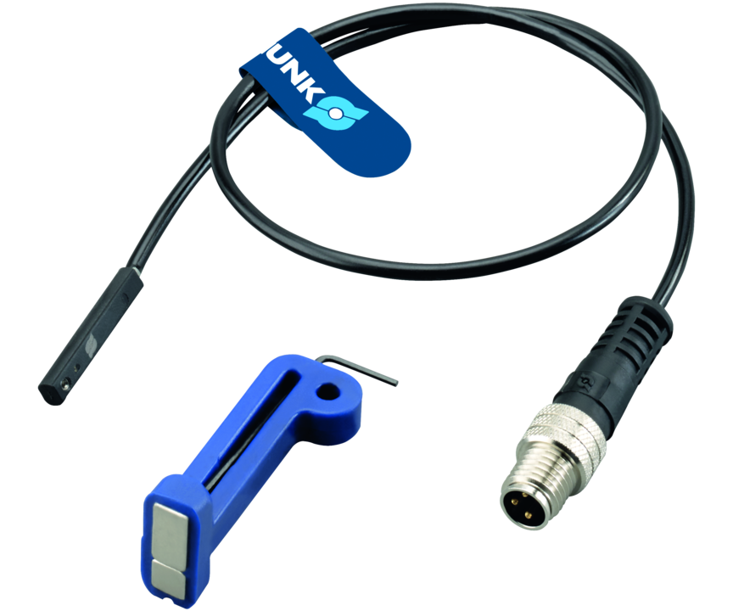
Sensorik
Magnetschalter werden eingesetzt, um den Status von Automationskomponenten abzufragen. Berührungslos detektieren sie den im Inneren der Komponente befestigten Magneten. Den Verlauf des Magnetfeldes gibt der Sensor neben weiteren Prozessdaten über die IO-Link- Schnittstelle aus.

Slide 3
Vorteile – Ihr Nutzen
Ansteuerung über IO-Link zur Auswertung von Daten wie Temperatur, Auswertungsqualität oder die Sensoridentifikation
Integrierte Elektronik führt zu kompakter Bauweise und ermöglicht den Einsatz von Kabel mit Standardsteckverbindern
Für enge Bauräume geeignet durch Teachen via IO-Link Schnittstelle
Ausführung mit LED-Anzeige dient zur Zustandsanzeige der IO-Link Verbindung
C-Nuten-Sensor für die platzsparende, einfache und schnelle Montage am Produkt

Slide 4
Technische Daten
Technische Daten Übersicht
Bezeichnung | Messprinzip | Kabellänge | Kommunikationsschnittstelle | Teach-Funktion | Kabelstecker/Kabelende
 |  | [cm]
MMS 22-IOL-M08 | magnetisch | 30 | IO-Link | ja | M8-Stecker, 4-polig
MMS 22-IOL-M12 | magnetisch | 30 | IO-Link | ja | M12-Stecker, 4-polig

Slide 5
Jens Lehmann, deutsche Torwartlegende, seit 2012 SCHUNK-Markenbotschafter für sicheres, präzises Greifen und Halten.
schunk.com/Lehmann

